Slide 1
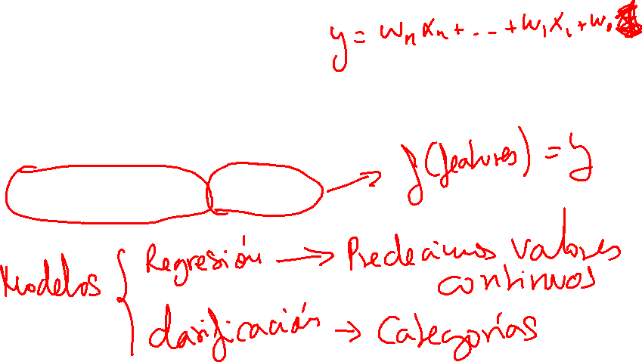
Machine Learning Regresión Lineal
Notes:
1

Slide 2
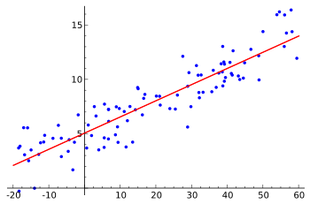
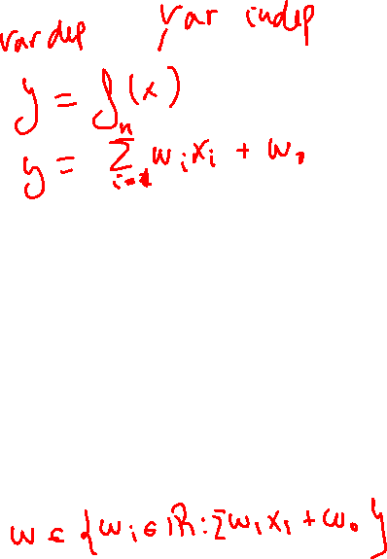
¿Qué es la regresión lineal?
Es un método estadístico que permite estudiar las relaciones entre dos variables contínuas cuantitativas.
¿Por qué regresión? Porque expresa la relación entre una variable que se llama regresando (y, dependiente) y otra que se llama regresor (x, independiente).
¿Por qué lineal? Porque el modelo que se genera es una línea, plano o hiperplano sin curvas.
Es una técnica paramétrica porque hace varias suposiciones sobre el conjunto de datos.
Uno de los métodos estadísticos de predicción más utilizados.
Notes:
2

Slide 3
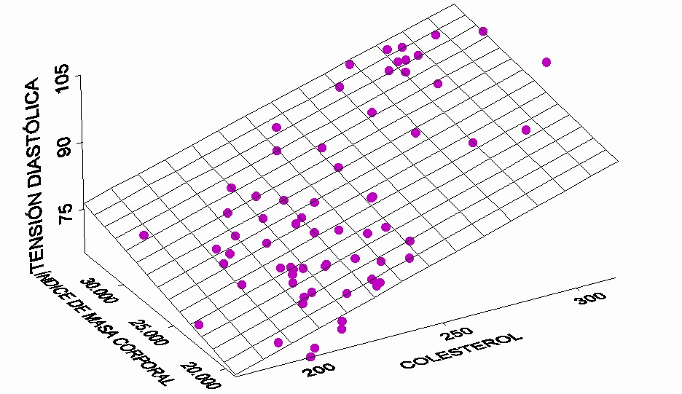
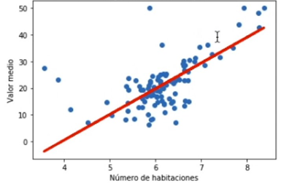
Tipos de regresión lineal
Regresión lineal múltiple
Regresión lineal simple
Notes:
3

Slide 4
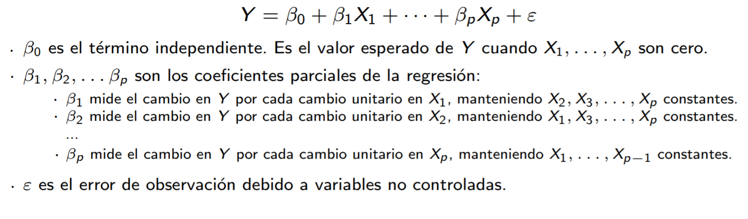
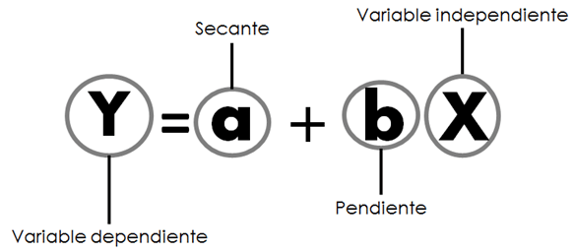

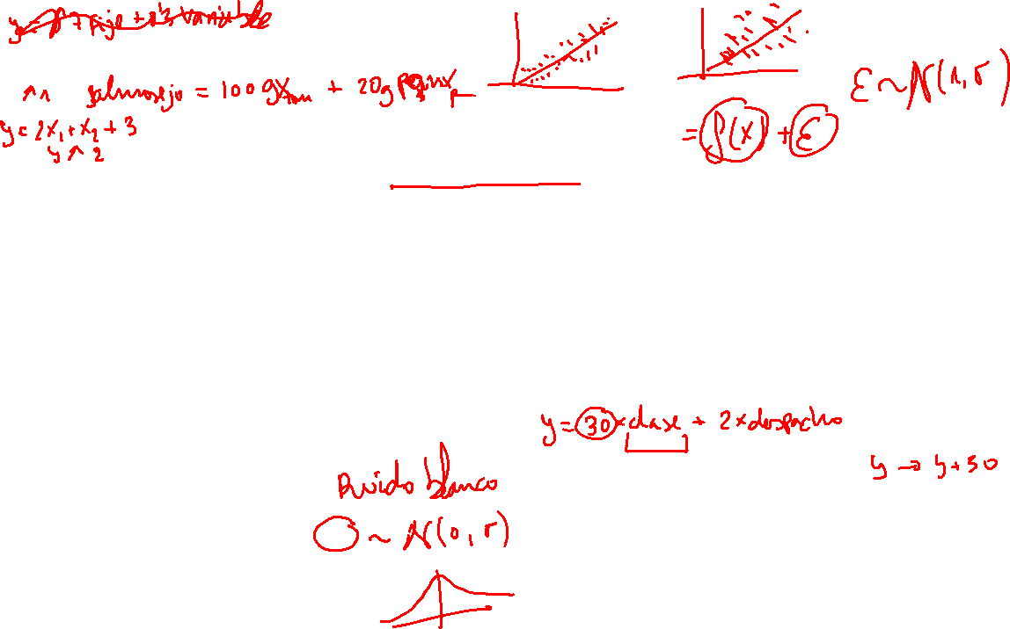
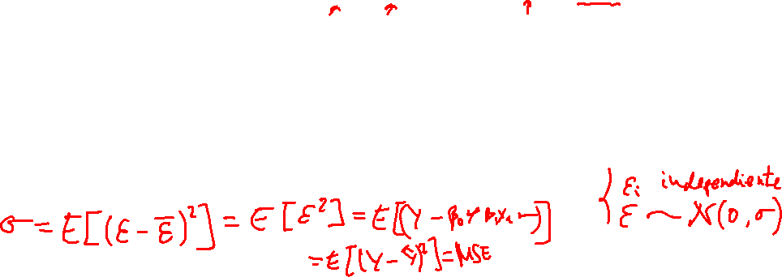
Regresión lineal múltiple
Regresión lineal simple
Notes:
4

Slide 5
¿Cómo medimos el error cometido?
Notes:
5

Slide 6
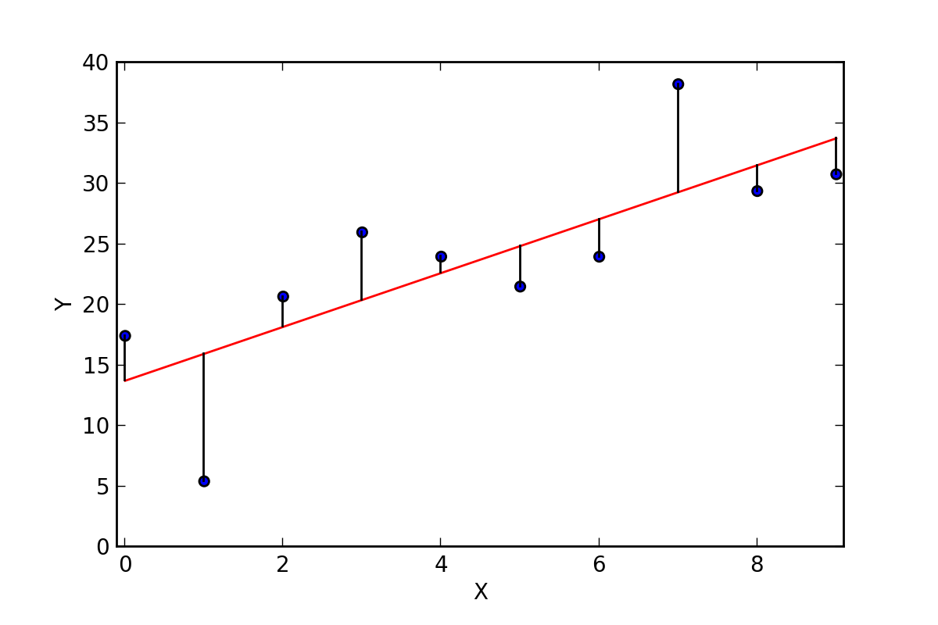
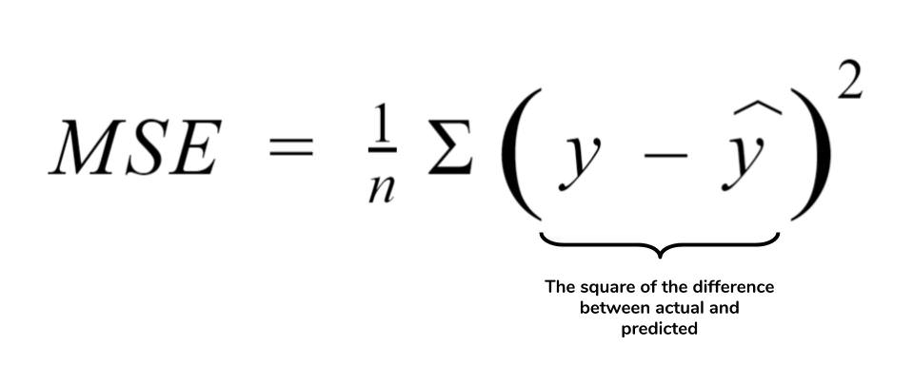
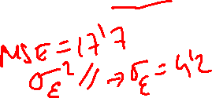
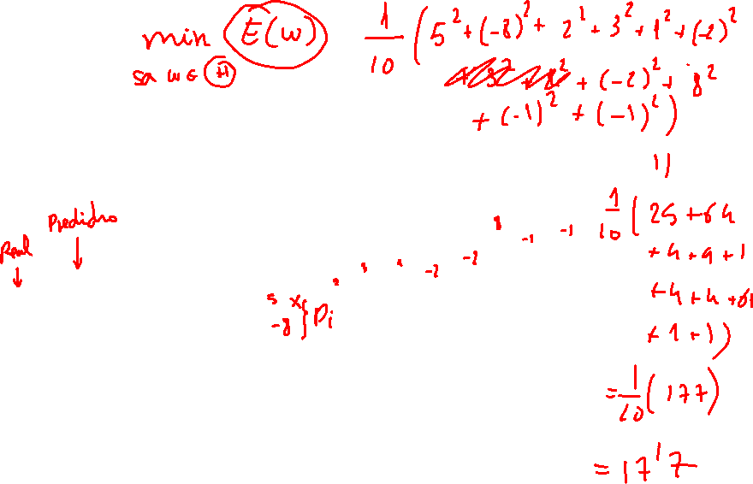
Loss function
Necesitamos una métrica que nos diga cómo de bien o mal predice el modelo: error cuadrático medio (Mean Squared Error)
N = n.º observaciones
Y = valores reales
Ŷ = valores predichos
Que sería la loss function o función de costes de la regresión lineal
Perfecto, definida nuestra métrica de calidad del modelo, ¿ahora qué viene?
Que nuestra regresión tenga la mínima cantidad de errores, ¿cómo lo hago?
Hay que encontrar aquellos Ws que me minimicen la función de costes
Notes:
6

Slide 7
¿Cómo consigo los coeficientes que me minimizan el error?
Notes:
7

Slide 8
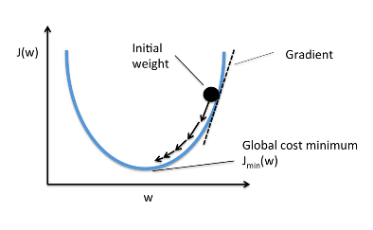
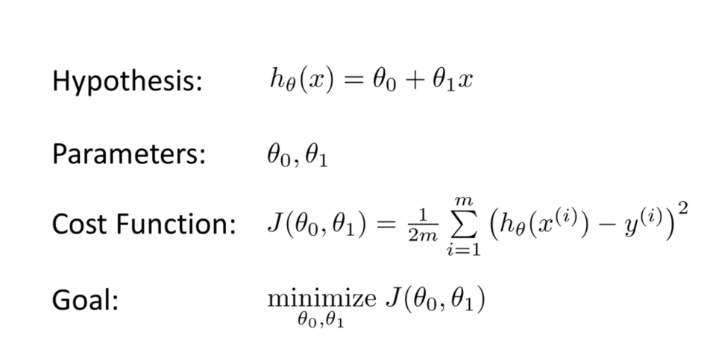
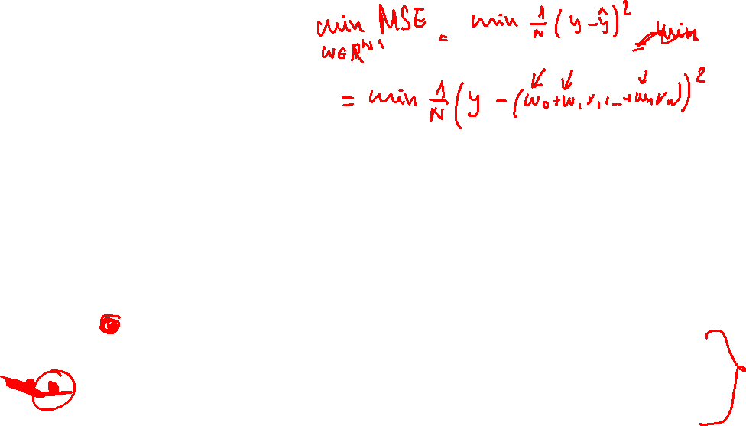
Gradient Descent
Problema de optimización matemática. El Gradient Descent es uno de los métodos más utilizados en algoritmos de aprendizaje supervisado.
¿Cuáles son los pesos W, que dan mejores resultados? Los que minimizan la función de coste
Demo
Notes:
8

Slide 9
¿Cómo interpreto los pesos (w)?
Notes:
9

Slide 10
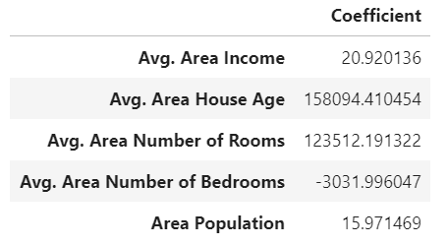
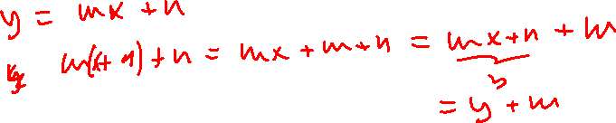
Coeficientes
Si queremos predecir el precio de casas de un DF, podríamos obtener los siguientes coeficientes:
E interpretaríamos la regresión lineal como:
y = w1*x1 + w2*x2 + w3*x3 + w4*x4 + w5*x5
Precio casas = 20.9 * (Avg. Area Income) + 158094.41 * (Avg. Area House Age)…..
¿Cómo se interpreta esto? Por cada unidad de Avg. Area Income, aumenta 20.9 el precio
Notes:
10

Slide 11

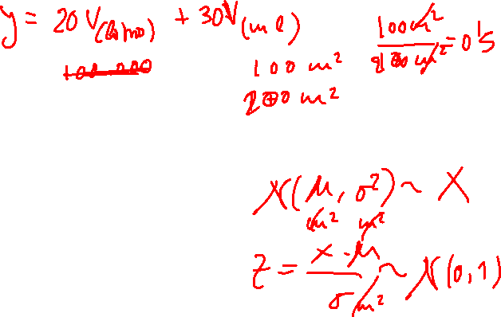
Feature importance
Vale, entonces cuanto más alto es el coeficiente, mayor es la importancia de la variable...
NO! Estamos comparando unidades diferentes. ¿El numero de habitaciones es menos importante que la edad de la casa?
¿Solución? Estandarizar los datos
Notes:
11

Slide 12
Regresión lineal estadísticamente significativa
Notes:
12

Slide 13
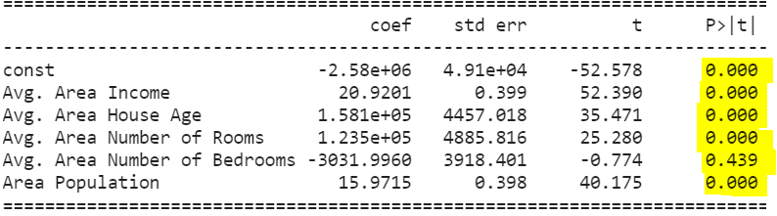
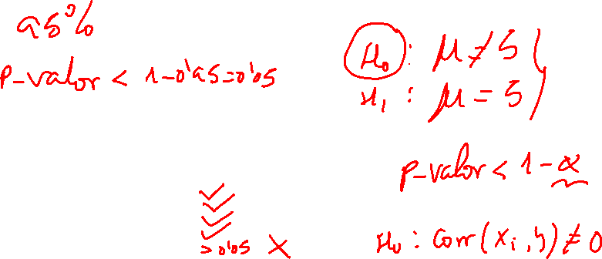
p-values
¿Cómo sabemos que este modelo es estadísticamente significativo?
Los p-values nos indican si son variables estadísticamente significativas. Para cada variable prueba la hipótesis nula, que es si no tiene ninguna correlación con el target.
Si el p-value es menor que el nivel de significación (0.05), tendremos suficiente evidencia como para rechazar la hipótesis nula, y afirmar que existe correlación entre la variable en cuestión y el target.
A efectos prácticos, cuanto más bajo es el p-value, más aporta la variable al modelo.
Eliminar variables que no aporten puede aumentar la precisión del modelo.
Notes:
13

Slide 14
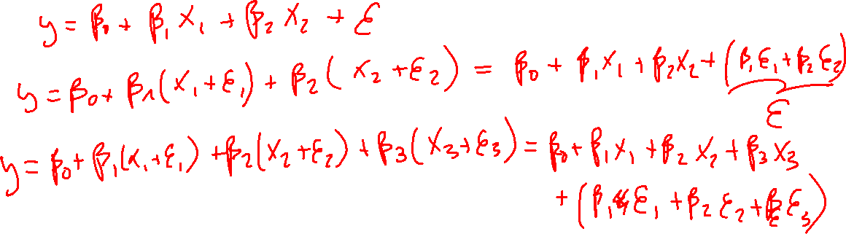
Evaluación del modelo
Notes:
14

Slide 15
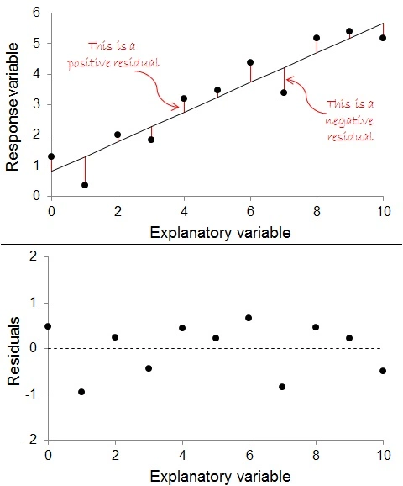
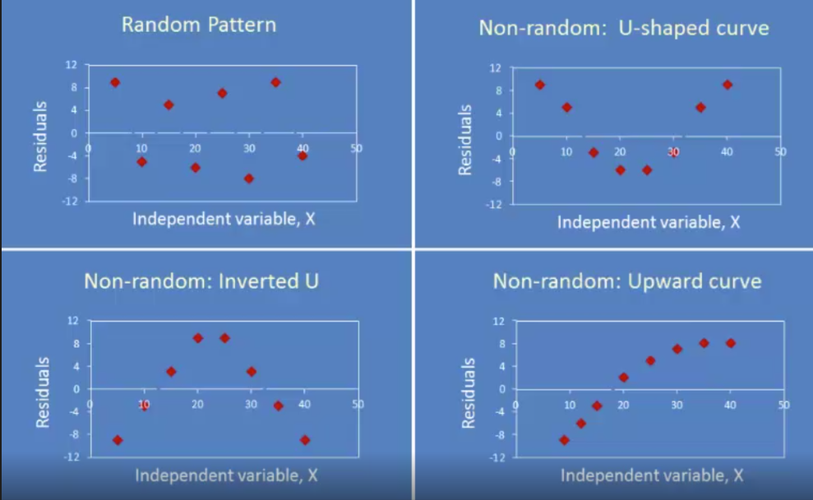
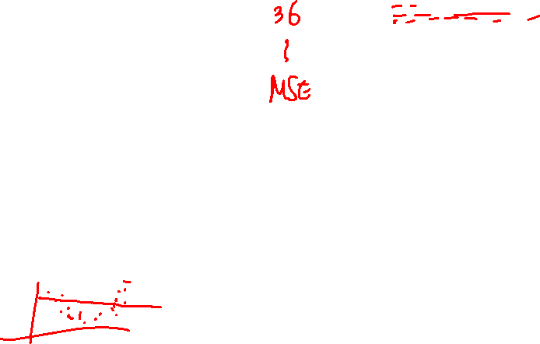
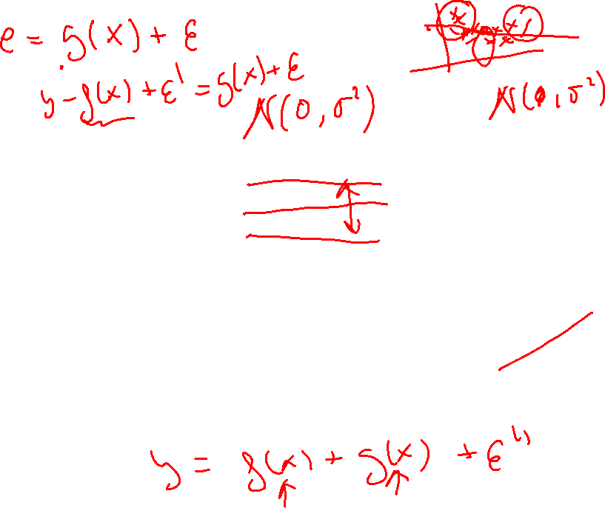
Residuos
Estamos buscando patrones aleatorios en los residuos. Si tuviesen una relación no lineal, quizá una regresión lineal no sea el modelo más adecuado.
Σ residuos = 0
Media(residuos) = 0
Notes:
15

Slide 16
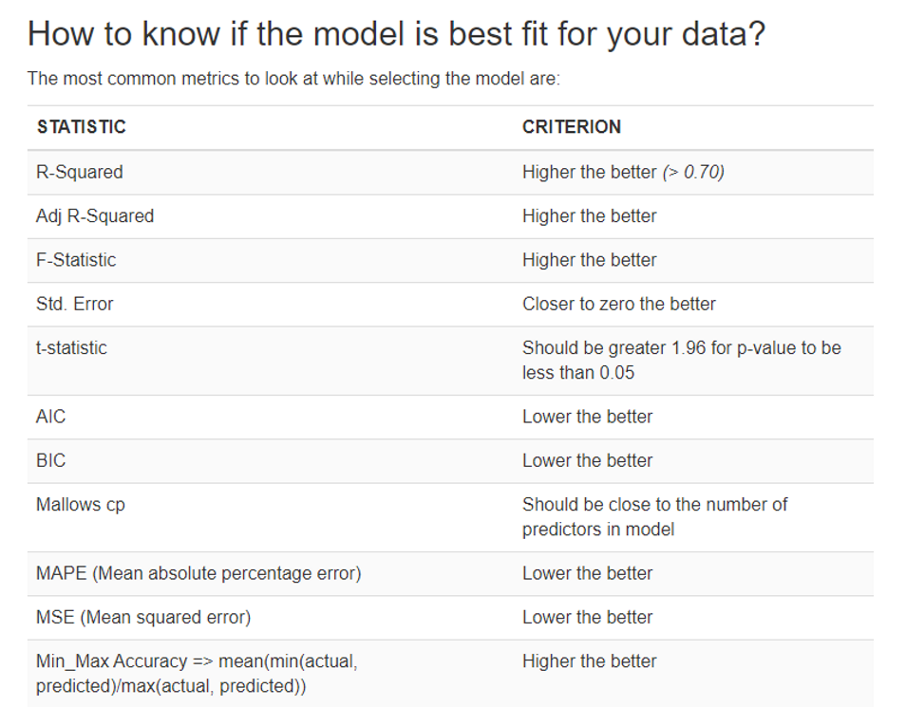
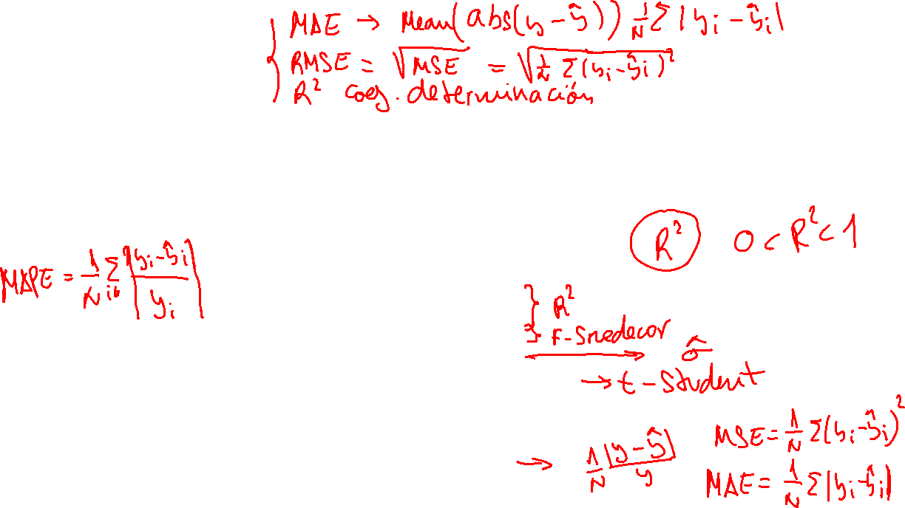
Métricas
Son medidas de cómo de bien lo está haciendo nuestro modelo. No hay que confundir función de error con métrica. La primera es la empleada por el optimizador del modelo y se usa para la resolución del problema de minimización. Es único y suele ser el MSE por sus buenas propiedades matemáticas (derivabilidad). Por otra parte, las métricas pueden ser varias y nos pueden dar distintos puntos de vista del comportamiento del modelo.
Notes:
16

Slide 17
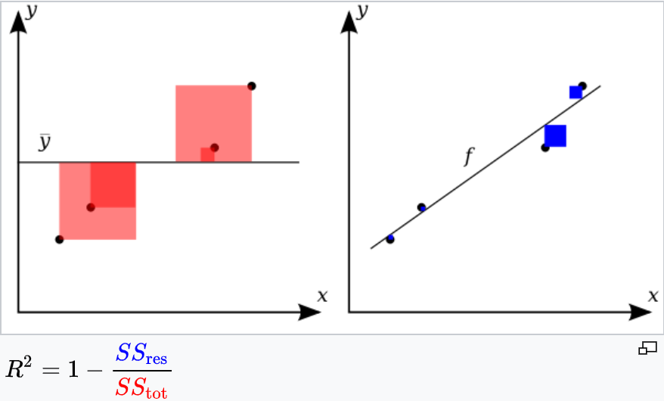
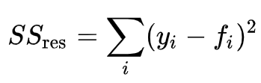
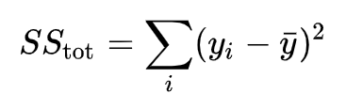
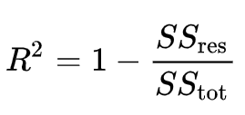
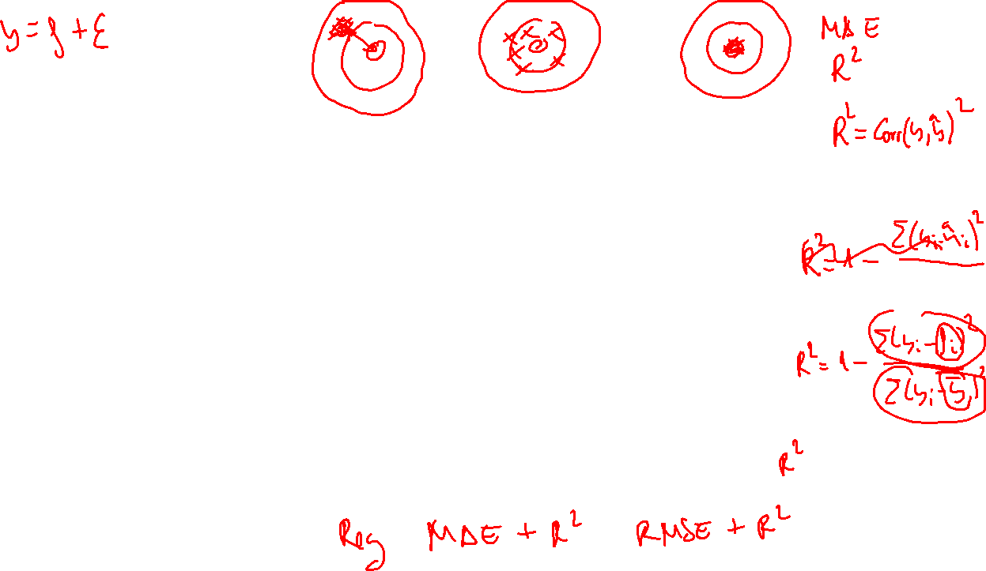
R-Squared
Coeficiente de determinación. Mide cuánto de bien una regresión se ajusta a los datos. También se define como la porción de variación de la variable dependiente (y) predecible mediante la independiente (x). Va de [0,1]. Cuanto mejor se ajuste, más se acercará a 1. Cuanto más cercano a 0, menos fiable será.
Notes:
17

Slide 18

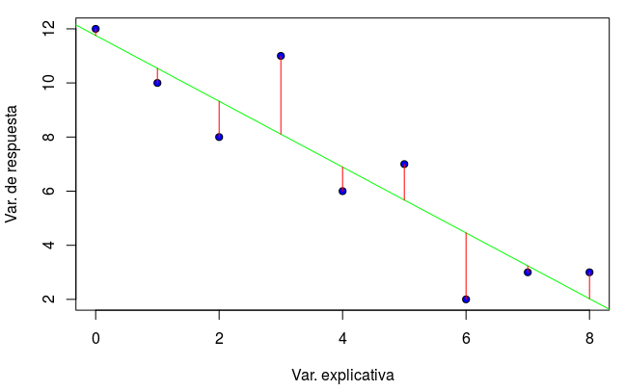

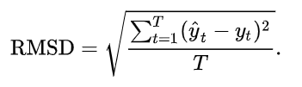
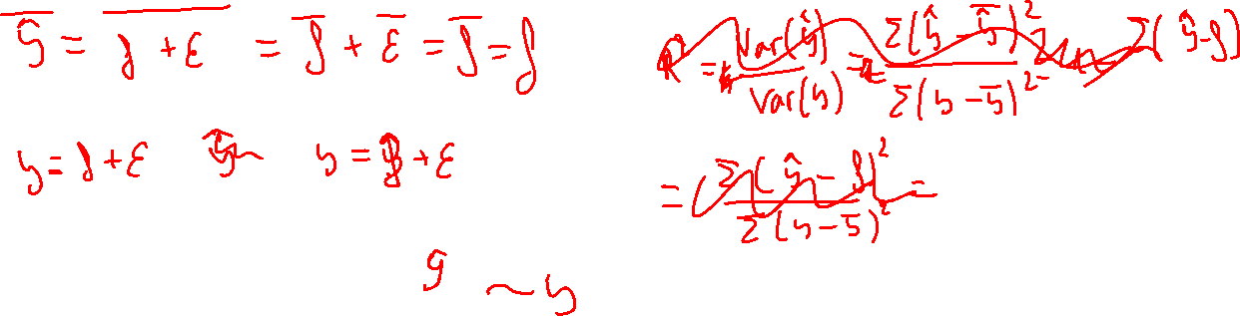
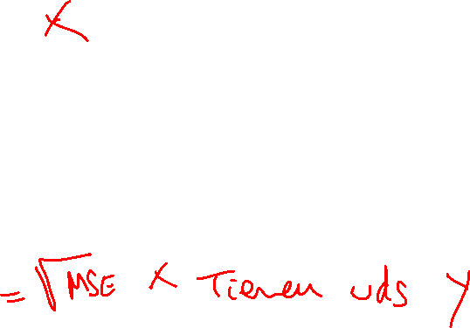
Regresión lineal: errores
Mean Absolute Error (MAE)
Mean Squared Error (MSE)
Root Mean Squared Error (RMSE)
Notes:
18

Slide 19
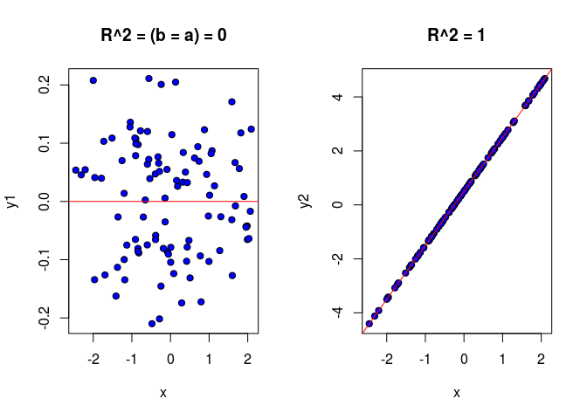
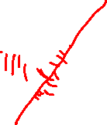
Regresión lineal: meta
Objetivo: encontrar la relación lineal entre todas las variables del problema. Encontrar ‘a’ y ‘b’.
El valor añadido es poder predecir valores inexistentes.
Tiene ciertas limitaciones. Un ejemplo, datos no lineales.
Se genera un error global que es la distancia entre todos los datos y nuestro modelo (línea, plano, hiperplano).
Notes:
19

Slide 20
Preguntas
Notes:
20

